Slide 1
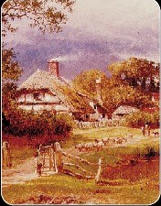


数据结构（C语言版）（第2版）
第7章
查找
李冬梅
Email:lidongmei@bjfu.edu.cn
北京林业大学信息学院

Slide 2
数据结构
逻辑结构
线性结构（线性表、栈、队、串、数组）
非线性结构
物理（存储结构）
顺序结构
数据运算
插入运算
删除运算
修改运算
查找运算
排序运算
链式结构
树结构
图结构

Slide 3

目标
target
01
熟练掌握顺序表和有序表（折半查找）的查找算法及其性能分析方法；
熟练掌握二叉排序树的构造和查找算法及其性能分析方法；
掌握二叉排序树的插入算法，掌握二叉排序树的删除方法；
熟练掌握哈希函数（除留余数法）的构造
熟练掌握哈希函数解决冲突的方法及其特点
OPTION
02
OPTION
03
OPTION
04
OPTION
05
OPTION

Slide 4
目录导航
Contents
7.1
7.2
7.3
7.4
查找的基本概念
线性表的查找
树表的查找
哈希表的查找

Slide 5
查找的基本概念
是一种数据结构
查找表：由同一类型的数据元素（或记录）构成的集合
静态查找表：查找的同时对查找表不做修改操作（如插入和删除）
动态查找表：查找的同时对查找表具有修改操作
关键字：记录中某个数据项的值，可用来识别一个记录
主关键字：唯一标识数据元素
次关键字：可以标识若干个数据元素

Slide 6
查找算法的评价指标
关键字的平均比较次数，也称平均搜索长度ASL(Average Search Length)
n：记录的个数
pi：查找第i个记录的概率 ( 通常认为pi =1/n )
ci：找到第i个记录所需的比较次数

Slide 7
目录导航
Contents
7.1
7.2
7.3
7.4
查找的基本概念
线性表的查找
树表的查找
哈希表的查找

Slide 8
线性表的查找
一、顺序查找（线性查找）
二、折半查找（二分或对分查找）
三、分块查找

Slide 9
顺序查找
      应用范围：
      顺序表或线性链表表示的静态查找表
      表内元素之间无序
顺序表的表示
typedef struct
{
ElemType *R; //表基址
int length; //表长
}SSTable;

Slide 10
在顺序表L中查找值为e的数据元素
int LocateELem(SqList L,ElemType e)
{
  for (i=0;i< L.length;i++)
  if (L.elem[i]==e) return i+1;
  return 0;
}
改进：把待查关键字key存入表头（“哨兵”），从后向前逐个比较，可免去查找过程中每一步都要检测是否查找完毕，加快速度。

Slide 11
在顺序表L中查找值为e的数据元素
int Search_Seq( SSTable ST , KeyType key )
{
//若成功返回其位置信息，否则返回0
ST.R[0].key =key;
for( i=ST.length; ST.R[ i ].key!=key; - - i );
//不用for(i=n; i>0; - -i) 或 for(i=1; i<=n; i++)
return i;
}

Slide 12
顺序查找的性能分析
空间复杂度：一个辅助空间。
时间复杂度：
  1) 查找成功时的平均查找长度
  设表中各记录查找概率相等
  ASLs(n)=(1+2+ ... +n)/n =(n+1)/2
  2)查找不成功时的平均
  查找长度 ASLf =n+1

Slide 13
顺序查找算法有特点
算法简单，对表结构无任何要求（顺序和链式）
n很大时查找效率较低
改进措施：非等概率查找时，可按照查找概率进行排序。

Slide 14
练习:判断对错
n个数存在一维数组A[1..n]中，在进行顺序查找时，这n个数的排列有序或无序其平均查找长度ASL不同。
查找概率相等时，ASL相同；
查找概率不等时，如果从前向后查找，则按查找概率由大到小排列的有序表其ASL要比无序表ASL小。

Slide 15
折半查找
若k==R[mid].key，查找成功
若k<R[mid].key，则high=mid-1
若k>R[mid].key，则low=mid+1
1 2 3 4 5 6 7 8 9 10 11
找21
5 13 19 21 37 56 64 75 80 88 92
low
mid
high
1 2 3 4 5 6 7 8 9 10 11
5 13 19 21 37 56 64 75 80 88 92
low
mid
high
1 2 3 4 5 6 7 8 9 10 11
5 13 19 21 37 56 64 75 80 88 92
low
mid
high

Slide 16
折半查找
若k==R[mid].key，查找成功
若k<R[mid].key，则high=mid-1
若k>R[mid].key，则low=mid+1
1 2 3 4 5 6 7 8 9 10 11
找70
5 13 19 21 37 56 64 75 80 88 92
low
mid
high
1 2 3 4 5 6 7 8 9 10 11
5 13 19 21 37 56 64 75 80 88 92
low
mid
high
1 2 3 4 5 6 7 8 9 10 11
5 13 19 21 37 56 64 75 80 88 92
low
mid
high

Slide 17
直至low>high时，查找失败
1 2 3 4 5 6 7 8 9 10 11
5 13 19 21 37 56 64 75 80 88 92
low
high
mid
1 2 3 4 5 6 7 8 9 10 11
5 13 19 21 37 56 64 75 80 88 92
high
low

Slide 18
折半查找（非递归算法）
01
设表长为n，low、high和mid分别指向待查元素所在区间的上界、下界和中点,k为给定值
OPTION
02
初始时，令low=1,high=n,mid= (low+high)/2✗
OPTION
03
让k与mid指向的记录比较
  若k==R[mid].key，查找成功
  若k<R[mid].key，则high=mid-1
  若k>R[mid].key，则low=mid+1
OPTION
04
重复上述操作，直至low>high时，查找失败
OPTION

Slide 19
【算法描述】-算法7.3
int Search_Bin(SSTable ST,KeyType key)
{
//若找到，则函数值为该元素在表中的位置，否则为0
low=1;high=ST.length; while(low<=high){
mid=(low+high)/2;
if(key==ST.R[mid].key) return mid;
else if(key<ST.R[mid].key) high=mid-1; //前一子表查找
else low=mid+1; //后一子表查找
} return 0; //表中不存在待查元素
}

Slide 20
折半查找（递归算法）
    int Search_Bin (SSTable ST, keyType key, int low, int high)
    {
    if(low>high) return 0; //查找不到时返回0
    mid=(low+high)/2;
    if(key等于ST.elem[mid].key) return mid;
    else if(key小于ST.elem[mid].key)
    ……..//递归
    else……. //递归
    }

Slide 21

折半查找（递归算法）
Facebook
- Software Engineer position
Given the numbers 1 to 1000, what is the minimum number of guesses needed to find a specific number, if you are given the hint "higher" or "lower" for each guess you make ??

Slide 22
折半查找的性能分析－判定树
1 2 3 4 5 6 7 8 9 10 11
5 13 19 21 37 56 64 75 80 88 92
6
1
<
=
>
2
3
9
1
4
7
10
内结点
-1
2
3-4
5
6-7
8
9-10
11
h
1-2
2-3
4-5
5-6
7-8
8-9
10-11
11-
外结点
若所有结点的空指针域设置为一个指向一个方形结点的指针，称方形结点为判定树的外部结点；对应的，圆形结点为内部结点。

Slide 23
练习
假定每个元素的查找概率相等，求查找成功时的平均查找长度。
6
1
<
=
>
2
3
9
1
4
7
10
内结点
-1
2
3-4
5
6-7
8
9-10
11
h
1-2
2-3
4-5
5-6
7-8
8-9
10-11
11-
外结点
ASL＝1/11*(1*1＋2×2＋4×3+4*4 )＝33/11=3

Slide 24
练习
6
1
<
=
>
2
3
9
1
4
7
10
内结点
-1
2
3-4
5
6-7
8
9-10
11
h
1-2
2-3
4-5
5-6
7-8
8-9
10-11
11-
外结点
查找成功时比较次数：为该结点在判定树上的层次数，不超过树的深度 d = ⎣ log₂ n ⎦ + 1
查找不成功的过程就是走了一条从根结点到外部结点的路径d或d-1。

Slide 25
折半查找的性能分析
查找过程
每次将待查记录所在区间缩小一半，比顺序查找效率高,时间复杂度O(log2 n)
适用条件
采用顺序存储结构的有序表，不宜用于链式结构

Slide 26
分块查找（块间有序，块内无序）
分块有序，即分成若干子表，要求每个子表中的数值都比后一块中数值小（但子表内部未必有序）。
然后将各子表中的最大关键字构成一个索引表，表中还要包含每个子表的起始地址（即头指针）。
索引表
最大关键字
22 | 48 | 86
起始地址
1 | 7 | 13
22
86
22 | 12 | 13 | 8 | 9 | 20 | 33 | 42 | 44 | 38 | 24 | 48 | 60 | 58 | 74 | 49 | 86 | 53
48
第1块
第2块
第3块

Slide 27
分块查找过程
① 对索引表使用折半查找法（因为索引表是有序表）；
② 确定了待查关键字所在的子表后，在子表内采用顺序查找法（因为各子表内部是无序表）；

Slide 28
分块查找性能分析
查找效率：ASL=L_{b}+L_{w}
对索引表查找的ASL
对块内查找的ASL
S为每块内部的记录个数，n/s即块的数目
例如，当n=9，s=3时，ASL_{bs}=3.5,而折半法为3.1,顺序法为5

Slide 29
分块查找优缺点
优点：插入和删除比较容易，无需进行大量移动。
缺点：要增加一个索引表的存储空间并对初始索引表进行排序运算。
适用情况：如果线性表既要快速查找又经常动态变化，则可采用分块查找。

Slide 30
目录导航
Contents
7.1
7.2
7.3
7.4
查找的基本概念
线性表的查找
树表的查找
哈希表的查找

Slide 31
树表的查找
二叉排序树
平衡二叉树
B-树
B⁺树
键树
表结构在查找过程中动态生成
对于给定值key
若表中存在，则成功返回；
否则插入关键字等于key 的记录

Slide 32
二叉排序树
二叉排序树或是空树，或是满足如下性质的二叉树：
若其左子树非空，则左子树上所有结点的值均小于根结点的值；
若其右子树非空，则右子树上所有结点的值均大于等于根结点的值；
其左右子树本身又各是一棵二叉排序树

Slide 33
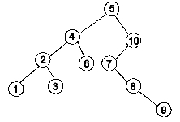
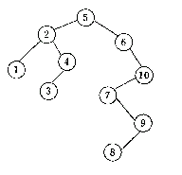
练习
下列图形中，哪个不是二叉排序树 ？

Slide 34
练习
中序遍历二叉排序树后的结果有什么规律？
45
12
53
3
37
100
61
24
90
78
3，12，24，37，45，53，61，78，90，100
递增
得到一个关键字的递增有序序列

Slide 35
二叉排序树的操作－查找
122
  若查找的关键字等于根结点，成功
  否则
  若小于根结点，查其左子树
  若大于根结点，查其右子树
  在左右子树上的操作类似
99
250
110
200
300
105
230
216

Slide 36
【算法思想】
（1）若二叉排序树为空，则查找失败，返回空指针。
（2）若二叉排序树非空，将给定值key与根结点的关键字T->data.key进行比较：
若key等于T->data.key，则查找成功，返回根结点地址；
若key小于T->data.key，则进一步查找左子树；
若key大于T->data.key，则进一步查找右子树。

Slide 37
【算法描述】
BSTree SearchBST(BSTree T,KeyType key)
{
if((!T) || key==T->data.key) return T;
else if (key<T->data.key) return SearchBST(T->lchild,key); //在左子树中继续查找
else return SearchBST(T->rchild,key); //在右子树中继续查找
} // SearchBST

Slide 38
二叉排序树的操作－插入
      若二叉排序树为空，则插入结点应为根结点否则，继续在其左、右子树上查找
        树中已有，不再插入
        树中没有，查找直至某个叶子结点的左子树或右子树为空为止，则插入结点应为该叶子结点的左孩子或右孩子
插入的元素一定在叶结点上

Slide 39
二叉排序树的操作－插入
插入结点20
45
12
53
3
37
100
61
24
90
20
78

Slide 40
二叉排序树的操作－生成
      从空树出发，经过一系列的查找、插入操作之后，可生成一棵二叉排序树
{10， 18， 3， 8， 12， 2， 7}
10
10
10
10
10
10
10
18
3
18
3
18
3
18
3
18
3
18
8
8
12
2
8
12
2
8
12
7

Slide 41
二叉排序树的操作－生成
不同插入次序的序列生成不同形态的二叉排序树
40，24，12，37，55
12，24，37，40，55
12
40
24
24
55
37
12
37
40
55

Slide 42
二叉排序树的操作－删除
将因删除结点而断开的二叉链表重新链接起来
防止重新链接后树的高度增加

Slide 43
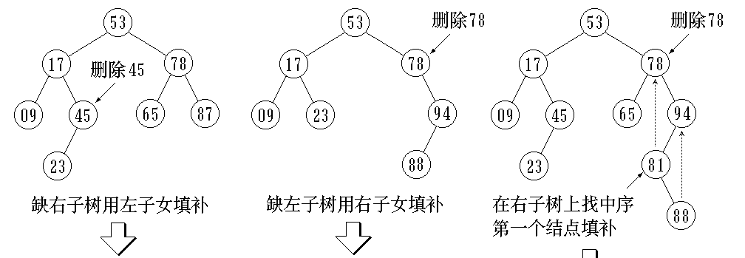
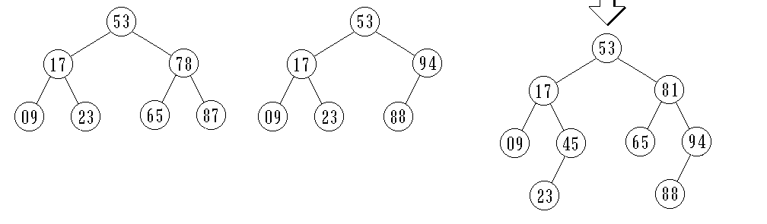
二叉排序树的操作－删除

Slide 44
二叉排序树的操作－删除
删除叶结点，只需将其双亲结点指向它的指针清零，再释放它即可。
被删结点缺右子树，可以拿它的左子女结点顶替它的位置，再释放它。
被删结点缺左子树，可以拿它的右子女结点顶替它的位置，再释放它。
被删结点左、右子树都存在，可以在它的右子树中寻找中序下的第一个结点(关键码最小),用它的值填补到被删结点中，再来处理这个结点的删除问题。

Slide 45
查找的性能分析
12
40
24
24
55
37
12
37
40
55
第i层结点需比较i次。在等概率的前提下，上述两图的平均查找长度为：

Slide 46
查找的性能分析
平均查找长度和二叉树的形态有关，即，
最好：log₂n（形态匀称，与二分查找的判定树相似）
最坏: （n+1)/2（单支树）
12
40
24
24
55
37
12
37
40
55

Slide 47
查找的性能分析
问题：如何提高二叉排序树的查找效率？
尽量让二叉树的形状均衡
平衡二叉树
左、右子树是平衡二叉树；
所有结点的左、右子树深度之差的绝对值≤ 1
平衡因子：该结点左子树与右子树的高度差

Slide 48
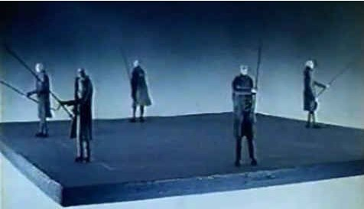
1989奥斯卡是最佳短片奖--《Balance》
世界需要平衡，破坏平衡的一方，也许会一时很强势的称霸，最终的结局逃不过孤立和落空

Slide 49
1989奥斯卡是最佳短片奖--《Balance》
任一结点的平衡因子只能取：-1、0 或 1；如果树中任意一个结点的平衡因子的绝对值大于1，则这棵二叉树就失去平衡，不再是AVL树；
对于一棵有n个结点的AVL树，其高度保持在O(log₂n)数量级，ASL也保持在O(log₂n)量级。

Slide 50
练习：判断下列二叉树是否AVL树？
-1
2
1
-1
-1
0
0
0
1
0
1
0
0
(a) 平衡树 (b) 不平衡树

Slide 51
练习：判断下列二叉树是否AVL树？
如果在一棵AVL树中插入一个新结点，就有可能造成失衡，此时必须重新调整树的结构，使之恢复平衡。我们称调整平衡过程为平衡旋转。
LL平衡旋转
RR平衡旋转
LR平衡旋转
RL平衡旋转
保证二叉排序树的次序不变

Slide 52
练习：判断下列二叉树是否AVL树？
1）LL平衡旋转：
若在A的左子树的左子树上插入结点，使A的平衡因子从1增加至2，需要进行一次顺时针旋转。
(以B为旋转轴）
A
B
B
C
C
A
2）RR平衡旋转：
若在A的右子树的右子树上插入结点，使A的平衡因子从-1增加至-2，需要进行一次逆时针旋转。
(以B为旋转轴）
A
B
B
A
C
C

Slide 53
练习：判断下列二叉树是否AVL树？
3）LR平衡旋转：
若在A的左子树的右子树上插入结点，使A的平衡因子从1增加至2，需要先进行逆时针旋转，再顺时针旋转。
(以插入的结点C为旋转轴）
A
A
C
B
C
B
B
A
C
4）RL平衡旋转：
若在A的右子树的左子树上插入结点，使A的平衡因子从-1增加至-2，需要先进行顺时针旋转，再逆时针旋转。
(以插入的结点C为旋转轴）
A
A
B
C
C
B
A
B
C

Slide 54
练习
请将下面序列构成一棵平衡二叉排序树
（ 13，24，37，90，53）
0
24
需要RL平衡旋转(绕C先顺后逆）
0
13
-1
24
-1
13
-2
13
0
13
0
37
-1
37
-2
37
0
24
0
53
-1
24
需要RR平衡旋转
(绕B逆转,B为根）
0
37
0
90
1
90
0
37
0
90
0
53
0
53
0
37
0
90

Slide 55
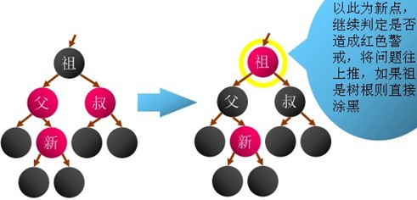
变种的AVL树－－红黑树

Slide 56


变种的AVL树－－红黑树
滚石乐队
红黑树之歌
The Red-Black Tree Song

Slide 57
变种的AVL树－－红黑树
红黑树之歌(The Red-Black Tree Song)
I see a brand new node
I want to paint it black.
We need a balanced tree,
we've got to paint it black.
I want to find my key in log n time -- thats all,
Rotating sub-trees 'round sure can be a ball.
I see a brand new node
I want to paint it black.
Can't have a lot of red nodes,
We must paint them black.
Unfortunately, coding them can be a bitch.
If we had half a brain to splay
trees we would switch.
I see a brand new node
I want to paint it black.
No time for AVL trees
we must paint it BLACK.
And if they're still confusing, you should have no fear.
Because outside
this class, of them you'll never hear.
I wanna paint 'em BLACK. Paint nodes black. Again and again.

Slide 58
红黑树定义
Red-Black tree, 简称RB-Tree
它是在1972年由鲁道夫·贝尔发明的，他称之为“对称二叉B树”，它现代的名字是在 Leo J. Guibas 和 Robert Sedgewick 于1978年写的一篇论文中获得的。
特点：利用对树中的结点 “红黑着色”的要求，降低了平衡性的条件，达到局部平衡，有着良好的最坏情况运行时间，它可以在O(log n)时间内做查找，插入和删除，这里的n是树中元素的数目。

Slide 59
红黑树的应用
C++ STL中的关联式容器：集合set、多重集合multiset、映射map、多重映射multimap
  JAVA集合框架：TreeSet和TreeMap
  在Linux内核中：用于组织虚拟区间的数据结构也是红黑树
代码参见：
linux/include/linux/rbtree.h
linux/lib/rbtree.c

Slide 60
红黑树的定义
平衡的扩充二叉搜索树，满足下面条件：
颜色特征
根特征
外部特征
内部特征
深度特征
1
2
3
4
5
每个结点为“黑色”或“红色”
  根结点永远是“黑色”的
  扩充外部叶结点都是空的“黑色”结点
  “红色”结点的两个子结点都是“黑色”的，即：不允许两个连续的红色结点
  对于每个结点，从该结点到其所有子孙叶结点的路径中所包含的黑色结点数量必须相同

Slide 61
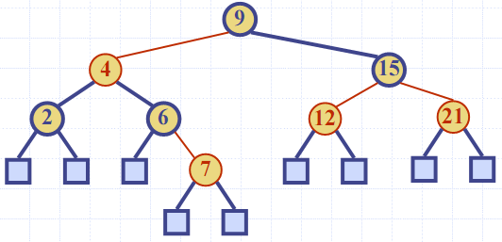
红黑树示例
树结点的结构
Key
Data
Color
parent
lchild
rchild

Slide 62
B-树的提出背景
前面介绍的查找方法均适用于内存中较小的文件，统称为内查找法。
当文件很大存放在外存中，不可能一次调入内存时，需多次访问外存，这些查找方法就不适用了。
外存在管理数据时，分为若干固定大小的块，称为页块或物理块。
在把磁盘里的数据加载到内存中的时候，是以页块为单位来加载的。
文件头，可常驻内存
索引文件
50
25
75
15
35
60
90
数据文件
10
20
30
40
55
70
80
95
文件访问示意图：索引文件、数据文件存在磁盘上
内存

Slide 63
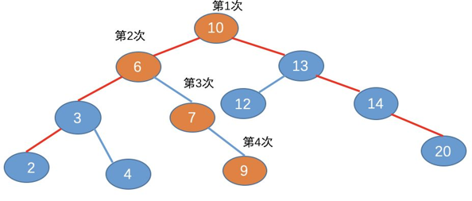
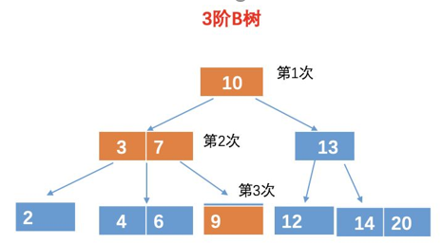
B-树的提出背景
采用二叉排序树作为查找结构，每个结点之间的数据是不连续的。
不同结点可能分布在不同的磁盘页中（一个结点对应一个页块）。
需多次寻址访问外存，反复进行内、外存交换，非常费时。
B-树（Balanced-tree）针对外存文件的查找，适用于操作系统中的文件管理，数据库系统中的索引组织。
二叉->多叉（每个结点存储多个元素）
瘦高->矮胖
二叉排序树，访问9需要4次寻址
B-树，访问9需要3次寻址

Slide 64
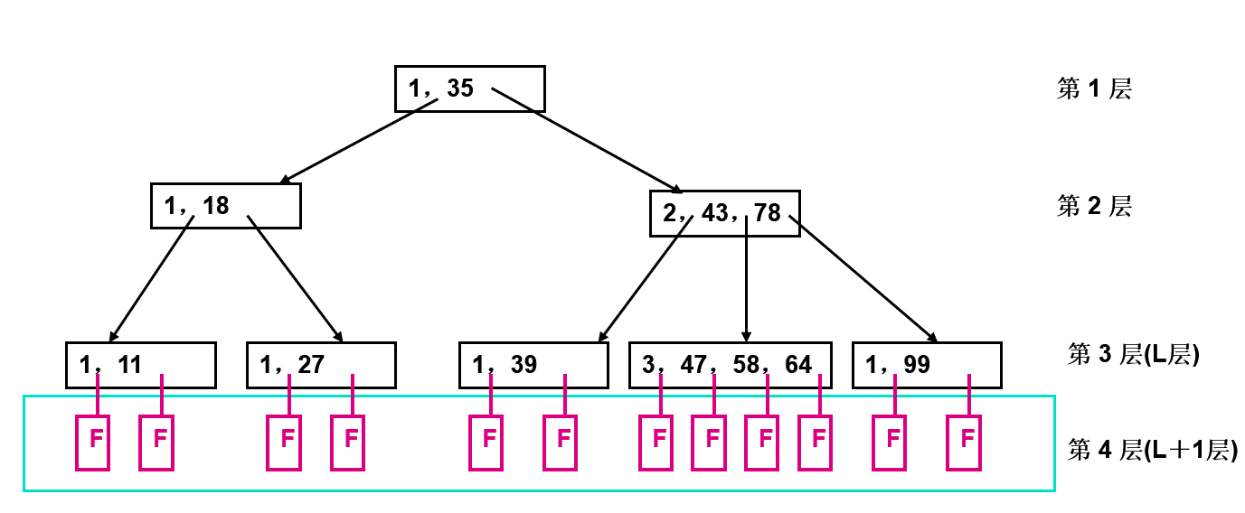
B-树的定义（平衡、有序、多路）
平衡：所有叶子结点在同一层，左边和右边分布均匀。
有序：每个结点中有序，且左子树小于根，根小于右子树。
多路：多棵子树（如果最多子树个数为m，则称m阶B-tree ）。
4阶B-树（高度为4，包括最下层）

Slide 65
B-树的定义（平衡、有序、多路）
所有叶子结点都在同一层上（失败结点，指向叶子的指针为空）；
结点中按关键字大小顺序排列，非叶子结点的结构如下
(关键字个数=子树个数-1)
根结点： 子树：[2,m] 关键字:[1,m-1]
非根结点：子树：[⌈m/2⌉ ,m] 关键字:[⌈m/2⌉ -1,m-1]
4阶B-树（m=4, ⌈m/2⌉ =2）
至少1个
至多3个

Slide 66
B- 树的练习
在一棵高度为2的5阶B-树中，所含关键字的个数最少是（ ）。
A. 5 B. 7 C. 8 D. 14
根结点： 子树：[2,m] 关键字:[1,m-1]
非根结点：子树：[⌈m/2⌉ ,m] 关键字:[⌈m/2⌉ -1,m-1]
  此时，m=5， ⌈m/2⌉=3
  根结点至少2棵子树,关键字个数至少为:1
  第2层非根结点关键字个数至少为：2*( ⌈m/2⌉ -1)=4

Slide 67
B-树的查找
key = k₂
k₁ k₂ k₃
key<k₁
key>k₃
k₂<key<k₃
k₁<key<k₂
将key与根结点中的k[i]进行比较：
❶ 若key=k[i]，则查找成功；
❷ 若key＜k[1]，则沿着指针pt[0]所指的子树继续查找；
❸ 若k[i]＜key＜k[i+1]，则沿着指针pt[i]所指的子树继续查找；
❹ 若key＞k[n]，则沿着指针pt[n]所指的子树继续查找。

Slide 68
B- 树的查找
类似于二叉排序树，查找时间取决于B-树的高度
查找58？
查找10？
从根结点出发；
沿指针搜索结点和在结点内进行顺序查找，两个过程交叉进行；
若查找成功, 则返回指向被查关键字所在结点的指针和关键字在结点中的位置；
若找到叶子，则查找失败。

Slide 69


B-树查找的性能分析
+1。
含N个关键字的 m 阶 B-树可能达到的最大高度h为?
  深度为h+1 的B-树至少包含的结点数为：
  1+2+2(m/2) + …+2(m/2)^{h-1}
  查找不成功的结点为N+1个：N+1>= 2(m/2)^{h-1}
  在B-树上进行一次查找, 需访问的结点个数不超过
时间复杂度O(log_{m}N)

Slide 70
B-树的插入
插入后确保至多m-1 个关键字
先查找，进入最下层结点
（1）有空位，直接插入
  该结点中关键字个数n＜m-1，有序插入到该结点的合适位置。
（2）无空位，分裂
  即原关键字个数n=m-1 。

Slide 71
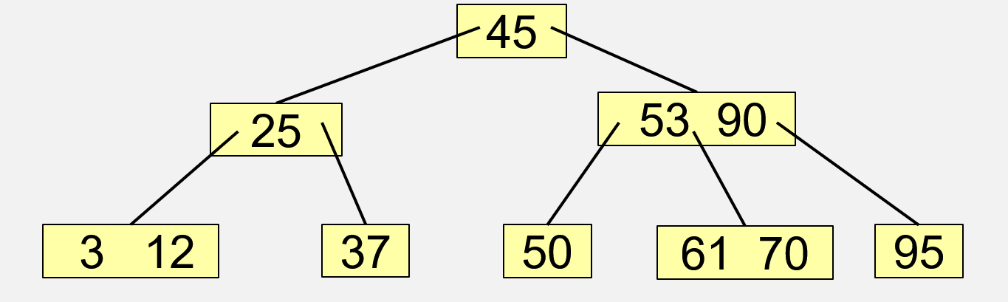
B-树的插入
（1）有空位，插入30
3阶B树
m=3
插入后n=2<m
直接插入
45
25
53 90
37
3 12
30 37
50
61 70
95

Slide 72
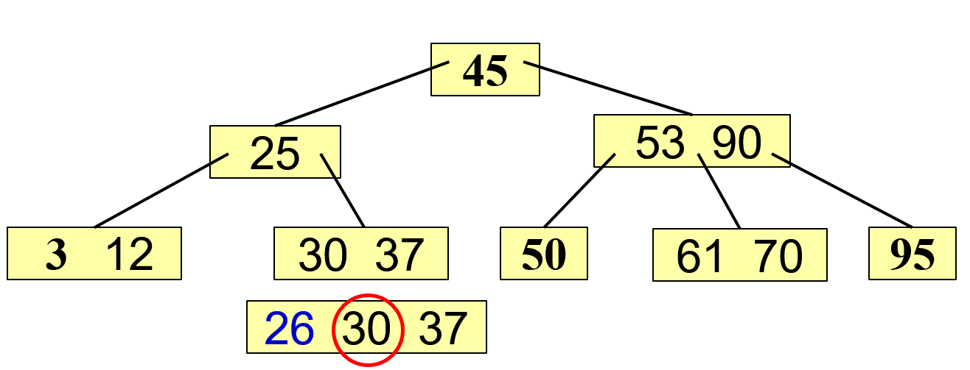
B-树的插入
（2）无空位，插入26
插入后n=3=m
需要分裂

Slide 73

B-树的插入
分裂过程：
k_{i}
双亲结点
k_{i}
分裂
以插入后的中间关键字k_{i}为界
分裂过程
  若有双亲结点，将k_{i}插入到双亲结点中。
  若无双亲结点，则新建一个双亲结点，树的高度加1。

Slide 74
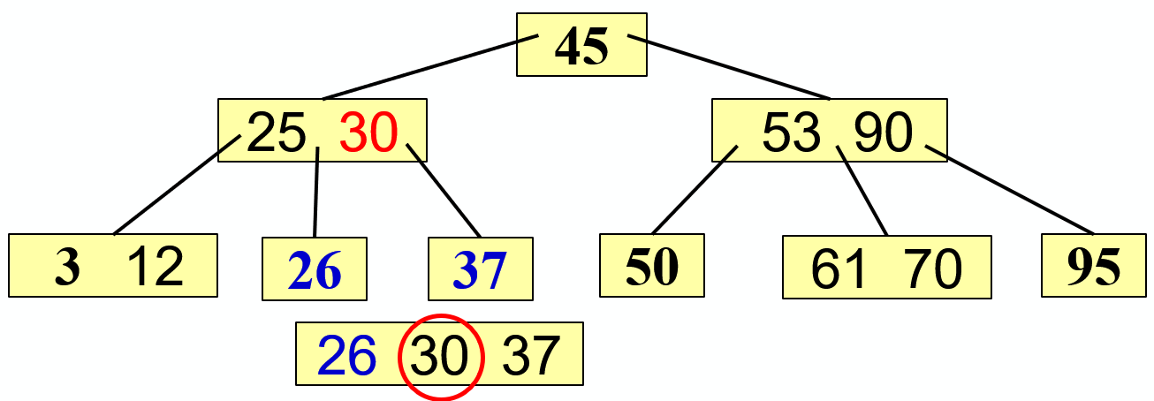
B-树的插入
（2）无空位，插入26
  若有双亲结点，将k_{i}插入到双亲结点中。
  若无双亲结点，则新建一个双亲结点，树的高度加1。

Slide 75
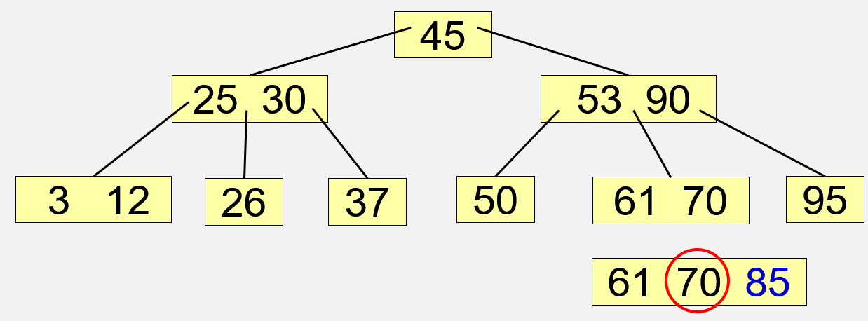
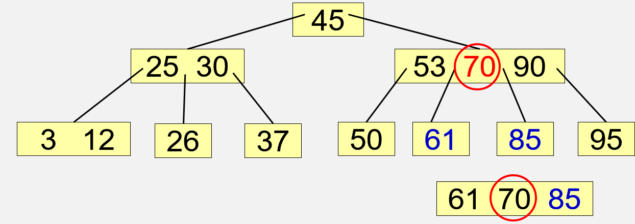
B-树的插入
（2）无空位，插入85
从最下层开始的分裂，可能向上层“传递”。

Slide 76
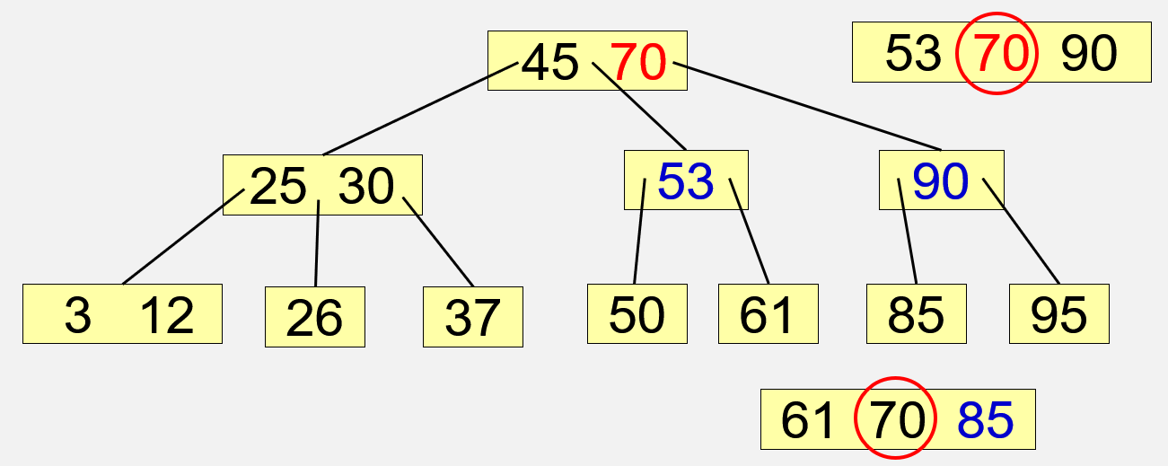
B-树的插入
（2）无空位，插入85
从最下层开始的分裂，可能向上层“传递”。

Slide 77
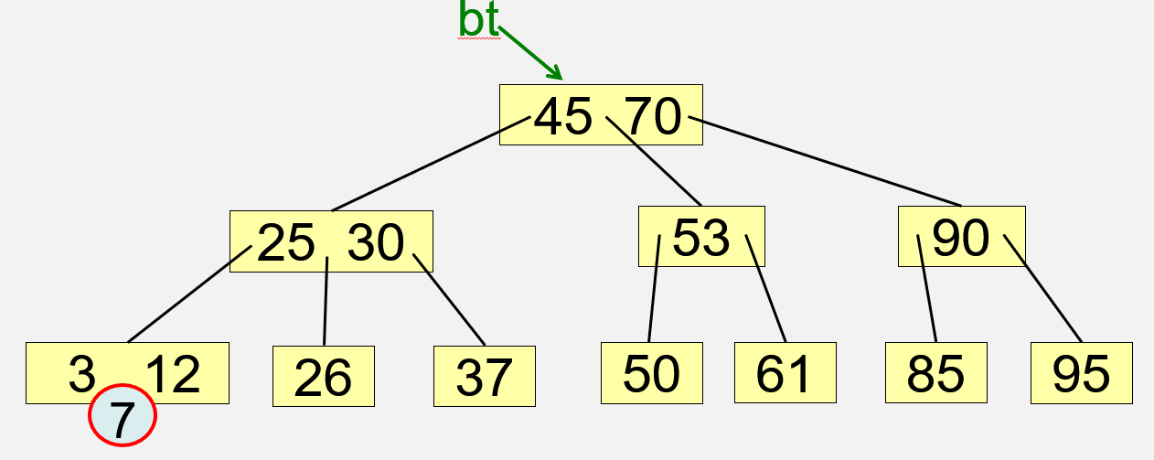
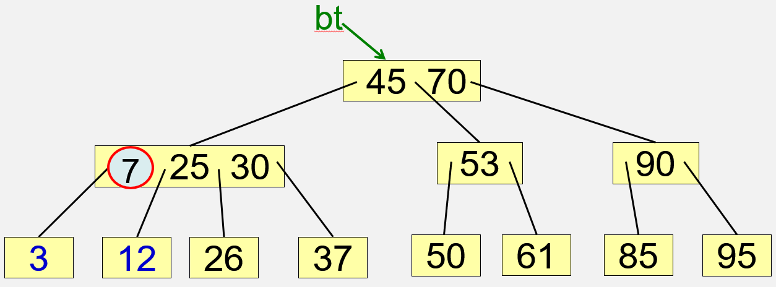
B-树的插入
（2）无空位，插入7
从最下层开始的分裂，可向上层“传递”。
从最下层开始的分裂，可能向上层“传递”。

Slide 78
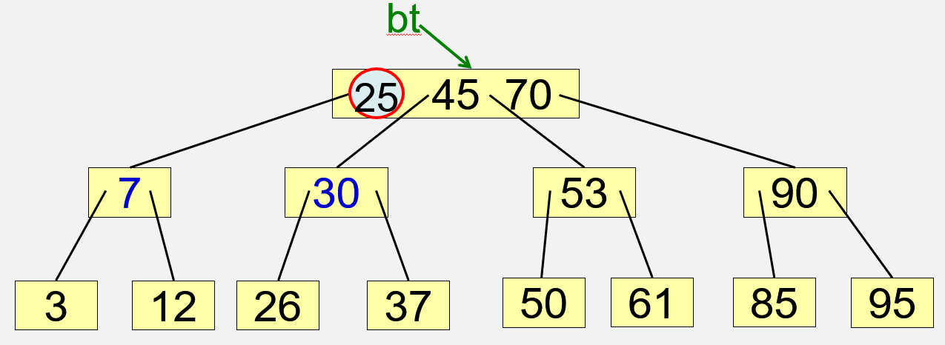
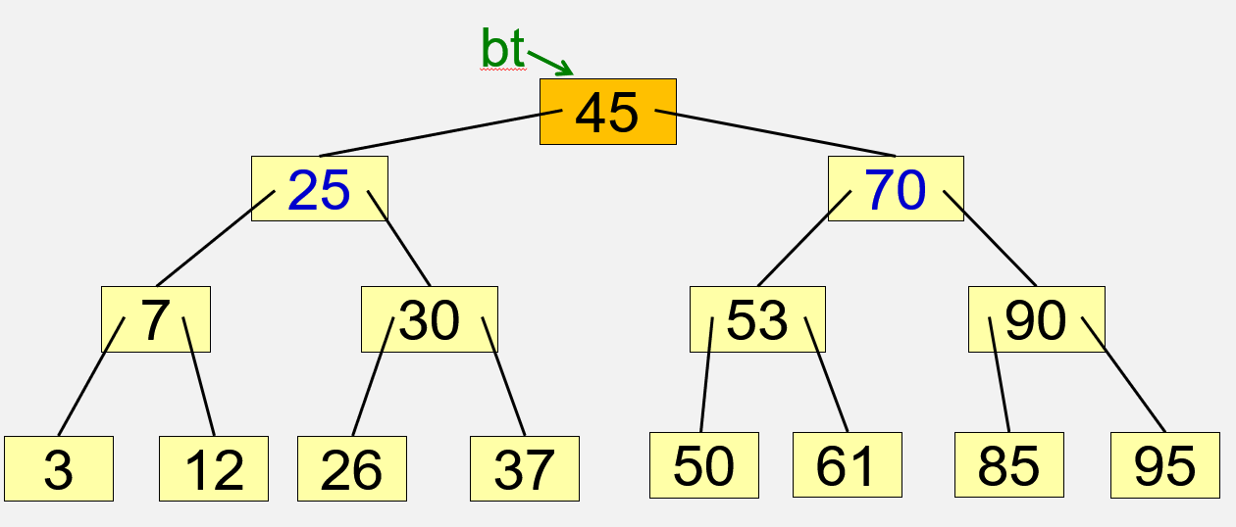
B-树的插入
（2）无空位，插入7
  极限情况：一直分裂到根结点。
  新建一个双亲结点，树的高度加1。

Slide 79
B-树的删除
删除后确保至少⎡m/2⎤-1 个关键字
首先找到待删关键字key所在结点
（1）若key在最下层结点中
  ❶ 结点中关键字个数 > ⎡m/2⎤ -1, 则直接删除
  ❷ 结点中关键字个数== ⎡m/2⎤ -1, 且兄弟… > ⎡m/2⎤ -1，则借调
  ❸ 结点、其兄弟的关键字个数都== ⎡m/2⎤ -1，则合并
（2）若key不在最下层，为了“中序有序”
  用key的左子树中的最大码或右子树中的最小码k取代key，然后从该子树中删除k(k一定在最下层)

Slide 80
B-树的删除（最下层--情况1）
例如：m=3, ⎡m/2⎤ -1=1 (至少1个关键字, 2棵子树)
45
删除关键字K＝12
24
53 90
3 12
3
37
50
61 70
100
3 12
1
特点：K所在结点Dk的关键字数目大于⎡m/2⎤-1
方法：从Dk中删除关键字K及其对应指针（直接删除）

Slide 81
B-树的删除（最下层--情况2）
至少1个关键字, 2棵子树
删除关键字K＝50
45
45
24
53 90
61 90
53
61
3
37
50
61 70
100
53
70
100
2
特点：
K所在结点Dk的关键字数目等于⎡m/2⎤－1
而其相邻右兄弟Dkr（左兄弟Dkl）关键字数目大于⎡m/2⎤－1
方法：（借调兄弟结点，父子交换）
将Dkr(Dkl)中最小（最大）的关键字上移到父结点中
而将父结点中小于（大于）且紧靠该上移关键字的关键字下移到Dk中

Slide 82
B-树的删除（最下层--情况3）
至少1个关键字, 2棵子树
删除关键字K＝53
45
45
24
61 90
90
61
3
37
53
70
100
61 70
100
3
特点：
K所在结点Dk和右兄弟Dkr、左兄弟Dkl的关键字数目都等于⎡m/2⎤－1
方法：删除关键字K，DK剩余的关键字及父节点中与之对应的关键字一起加入到Dkr（Dkl）中。（不能借调，兄弟合并）

Slide 83
B-树的删除（最下层--情况3）
至少1个关键字, 2棵子树
45
删除关键字K＝37
45
45
24
90
90
24
3
37
61 70
100
3 24
61 70
100
45 90
方法： 删除后使双亲结点中的关键字数目小于⎡m/2⎤－1 ，依次类推处理。
3 24
61 70
100

Slide 84
B-树的删除（非最下层）
删除后确保至少⎡m/2⎤-1 个关键字
首先找到待删关键字key所在结点
（1）若key在最下层结点中
  ❶ 结点中关键字个数 > ⎡m/2⎤ -1, 则直接删除
  ❷ 结点中关键字个数== ⎡m/2⎤ -1, 且兄弟… > ⎡m/2⎤ -1，则借调
  ❸ 结点、其兄弟的关键字个数都== ⎡m/2⎤ -1，则合并
（2）若key不在最下层，为了“中序有序”
  用key的左子树中的最大码或右子树中的最小码k取代key，然后从该子树中删除k(k一定在最下层)

Slide 85
B-树的删除
特点：非最下层
方法：向前驱/后继借关键字, 然后删除前驱/后继中借走的关键字
45
50
删除关键字K＝45
24
53 90
3
37
50
61 70
100

Slide 86
B-树的删除
50
45
24
53 90
61 90
53
61
3
37
50
61 70
100
53
70
100

Slide 87
B+树
定义
B+树是数据库和操作系统中的一种用于文件查找的数据结构，是一种高效的平衡查找树（效率比B-树高）
B+树
59 97
15 44 59
72 97
10 15
21 37 44
51 59
68 72
85 91 97
记录
记录
记录
记录
记录
记录
记录
记录
记录
记录
记录
记录

Slide 88
B+树与B-树的区别
1
在B+树中，具有n个关键字的结点只含有n棵子树，即每个关键字对应一棵子树。叶结点包含了全部关键字，即在非叶结点中出现的关键字也会出现在叶结点中，且叶结点的指针指向记录。
需区分关键字和记录
在B-树中，具有n个关键字的结点含有(n+1)棵子树，叶结点和其他结点包含的关键字是不重复的。
B-树
B+树
59 97
45
15 44 59
72 97
24
53 90
10 15
21 37 44
51 59
68 72
85 91 97
3 12
37
50
61 70
100
记录
记录
记录
记录
记录
记录
记录
记录
记录
记录
记录
记录

Slide 89
B+树与B-树的区别
2
在B+树中，叶结点包含信息，所有非叶结点仅起到索引作用，非叶结点中的每个索引项只含有对应子树的最大（或最小）关键字和指向该子树的指针，不含有该关键字对应记录的存储地址。
在B-树中每个关键字对应一个记录的存储地址。
B-树
B+树
59 97
45
15 44 59
72 97
24
53 90
10 15
21 37 44
51 59
68 72
85 91 97
3 12
37
50
61 70
100
记录
记录
记录
记录
记录
记录
记录
记录
记录
记录
记录
记录

Slide 90
B+树与B-树的区别
3
在B+树中，有一个指针指向关键字最小的叶子结点，所有叶子结点链接成一个单链表。
B-树
B+树
59 97
45
指向关键字最小的叶子结点的指针
15 44 59
72 97
24
53 90
10 15
21 37 44
51 59
68 72
85 91 97
3 12
37
50
61 70
100
记录
记录
记录
记录
记录
记录
记录
记录
记录
记录
记录
记录

Slide 91
B+树的查找
两种方式
B+树有两个头指针（顺序查找+随机查找）
1
一是指向关键字码最小的叶结点
所有叶结点链成单链表，则可以直接从最小关键字开始顺序查找。
root
59 97
sqt
15 44 59
72 97
10 15
21 37 44
51 59
68 72
85 91 97

Slide 92
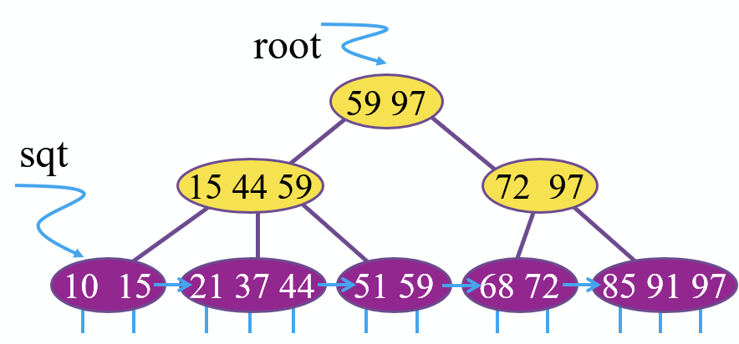
B+树的查找
两种方式
2
一是指向B+树的根结点
当从B+树根结点开始查找时，检索方法与B-树相似。
但若在分支结点中的关键字与检索关键字相等时，检索并不停止，要继续查找到叶结点为止。

Slide 93
B+树在索引文件中的应用
B+树比B-树更适合实际应用中操作系统的文件索引
1
磁盘读写代价更低
B+树内部结点不含有该关键字对应记录的存储地址，其内部结点相对B-树更小， 一个结点可容纳更多的关键字，因此，访问外存的次数少。
2
查询效率更加稳定
任何关键字的查找必须走一条从根结点到叶子结点的路，对每条数据的查询效率相当。
3
范围查询更加简便
遍历叶子结点链表，顺序查找。

Slide 94
B+树的练习
B+树不同于B-树的特点之一是？（ ）
A
能支持顺序查找。
B
结点中含有关键字。
C
根结点至少有两个分支。
D
所有叶子结点都在同一层上。

Slide 95
练习：B-树的插入
关键字序列为：
(1，2，6，7，11，4，8，13，10，5，17，9，16，20，3，12，14，18，19，15)。
创建一棵5阶B树。
注意：最多的关键字个数Max = m-1 = 4

Slide 96
Max=4
关键字序列
1
2
6
7
1
1 2
1 2 6
1 2 6 7

Slide 97
Max=4
关键字序列
11
4
8
13
6
1 2 6 7 11
分裂
1 2
1 2 4
7 11
7 8 11
7 8 11 13
关键字个数>4

Slide 98
Max=4
关键字序列
10
5
17
9
16
6
分裂
6 10
1 2 4
7 8 10 11 13
1 2 4
1 2 4 5
7 8
7 8 9
11 13
11 13 17
11 13 16 17
关键字个数>4

Slide 99
Max=4
关键字序列
20
6 10
1 2 4 5
7 8 9
11 13 16 17 20
分裂
关键字个数>4
6 10 16
1 2 4 5
7 8 9
11 13
17 20

Slide 100
Max=4
关键字序列
3
6 10 16
1 2 3 4 5
7 8 9
11 13
17 20
关键字个数>4
分裂
3 6 10 16
1 2
4 5
7 8 9
11 13
17 20

Slide 101
Max=4
关键字序列
12
14
18
19
3 6 10 16
1 2
4 5
7 8 9
11 12 13
11 12 13 14
17 20
17 18 20
17 18 19 20

Slide 102
Max=4
关键字序列
15
3 6 10 16
1 2
4 5
7 8 9
11 12 13 14 15
17 18 19 20
关键字个数>4
分裂
3 6 10 13 16
关键字个数>4
1 2
4 5
7 8 9
11 12
14 15
17 18 19 20

Slide 103
Max=4
3 6 10 13 16
关键字个数>4
1 2
4 5
7 8 9
11 12
14 15
17 18 19 20
继续分裂
10
3 6
13 16
1 2
4 5
7 8 9
11 12
14 15
17 18 19 20
B树构建完毕

Slide 104
练习：B-树的插入
思考题
❶ 在B树中每插入一个关键字，都要新建一个结点吗？
❷ 在B树中插入一个关键字，若引起分裂，树高一定会升高一层吗？

Slide 105
练习：B-树的删除
对于下面的B-树，给出删除8，16，15，4等4个关键字的过程。
Min=2
删除：
8
10
3 6
13 16
1 2
4 5
7 8 9
7 9
11 12
14 15
17 18 19 20

Slide 106
练习：B-树的删除
Min=2
删除：
16
10
右边子树找最小关键字
3 6
13 16
13 17
1 2
4 5
7 9
11 12
14 15
18 19 20
17

Slide 107
练习：B-树的删除
Min=2
删除：
15
10
3 6
13
17
1 2
4 5
7 9
11 12
14 15
19 20
18

Slide 108
练习：B-树的删除
10
Min=2
删除：4
3 6
13 18
1 2
4 5
7 9
11 12
14 17
19 20
合并
10
关键字个数<2
6
13 18
1 2 3 5
7 9
11 12
14 17
19 20

Slide 109
练习：B-树的删除
10
合并
关键字个数<2
6
13 18
1 2 3 5
7 9
11 12
14 17
19 20
6 10 13 18
1 2 3 5
7 9
11 12
14 17
19 20

Slide 110
练习：B-树的删除
思考题
❶ 在B树中每删除一个关键字，都要删除一个结点吗？
❷ 在B树中删除一个关键字，若引起合并，树高一定会降低一层吗？

Slide 111
目录导航
Contents
7.1
7.2
7.3
7.4
查找的基本概念
线性表的查找
树表的查找
哈希表的查找

Slide 112
哈希表的查找
基本思想：记录的存储位置与关键字之间存在对应关系，Loc(i)=H(keyi)
哈希函数
关键字
集合
hash
存储地址
集合
优点：查找速度极快O(1),查找效率与元素个数n无关

Slide 113

哈希表的查找
关键字
集合
hash
存储地址
集合

Slide 114
例1
若将学生信息按如下方式存入计算机，如：
将2001011810201的所有信息存入V[01]单元；
将2001011810202的所有信息存入V[02]单元；
……
将2001011810231的所有信息存入V[31]单元。
查找2001011810216的信息，可直接访问V[16]！

Slide 115
例2
数据元素序列(14，23，39，9，25，11)，若规定每个元素k的存储地址H（k）＝k，请画出存储结构图。
地址
…
9
…
11
…
14
…
23
24
25
…
39
…
内容
9
11
14
23
25
39

Slide 116
如何查找
地址
…
9
…
11
…
14
…
23
24
25
…
39
…
内容
9
11
14
23
25
39
根据哈希函数H（k）＝k
查找key=9,则访问H(9)=9号地址，若内容为9则成功；
若查不到，则返回一个特殊值，如空指针或空记录。

Slide 117
有关术语
哈希方法(杂凑法)
选取某个函数，依该函数按关键字计算元素的存储位置，并按此存放；
查找时，由同一个函数对给定值k计算地址，将k与地址单元中元素关键码进行比，确定查找是否成功。
哈希函数(杂凑函数)：哈希方法中使用的转换函数

Slide 118
有关术语
哈希表(杂凑表)：按上述思想构造的表
地址
…
9
…
11
…
14
…
23
24
25
…
39
…
内容
9
11
14
23
25
39
冲 突：不同的关键码映射到同一个哈希地址
      key1 ≠ key2，但H(key1)=H(key2)
同义词：具有相同函数值的两个关键字

Slide 119
冲突现象举例
（14，23，39，9，25，11）
哈希函数：H(k)=k mod 7
0 1 2 3 4 5 6
6个元素用7个
地址应该足够!
14
23
39
9
25
H(14)=14%7=0
11
H(25)=25%7=4
H(11)=11%7=4
同义词
有冲突

Slide 120
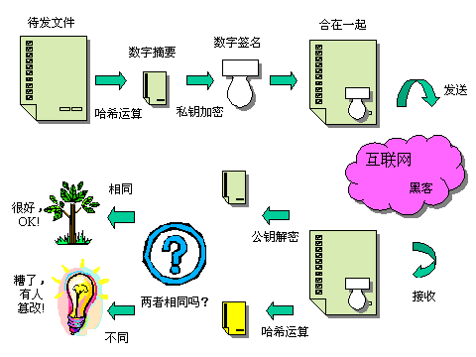
哈希函数在信息安全领域中的应用

Slide 121
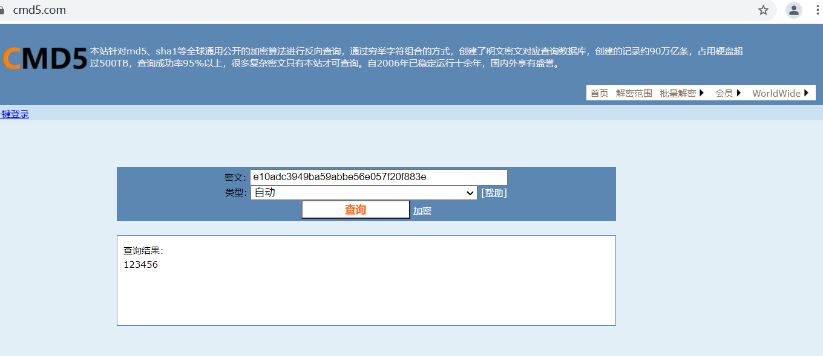
MD5破解QQ密码
打开MD5在线破解网站：www.cmd5.com，在其中的文本框中输入刚才得到的密文，点击“MD5”碰撞就可以对密文进行解密了。

Slide 122
如何减少冲突
冲突是不可能避免的
构造好的哈希函数
制定一个好的解决冲突方案

Slide 123
哈希函数的构造方法
根据元素集合的特性构造
地址空间尽量小
均匀
直接定址法
数字分析法
平方取中法
折叠法
除留余数法
随机数法

Slide 124
直接定址法
Hash(key) = a·key + b (a、b为常数)
优点：
缺点：
以关键码key的某个线性函数值为哈希地址，不会产生冲突。
要占用连续地址空间，空间效率低。

Slide 125
直接定址法
例： {100，300，500，700，800，900}，
哈希函数Hash(key)=key/100
0 1 2 3 4 5 6 7 8 9
100
300
500
700
800
900

Slide 126
除留余数法 （最常用重点掌握）
Hash(key)=key mod p (p是一个整数)
关键：
技巧：
设表长为m，取p≤m且为质数
如何选取合适的p？

Slide 127
构造哈希函数考虑的因素
① 执行速度
② 关键字长度
③ 哈希表大小
④ 关键字分布情况
⑤ 查找频率

Slide 128
处理冲突的方法
1.开放定址法
2.链地址法

Slide 129
1.开放定址法（开地址法）
基本思想：有冲突时就去寻找下一个空的哈希地址，只要哈希表足够大，空的哈希地址总能找到，并将数据元素存入。
A
B
C
线性探测法
二次探测法
伪随机探测法

Slide 130
线性探测法
H_{i}=(Hash(key)+d_{i}) mod m ( 1≤i < m )
其中：m为哈希表长度
d_{i} 为增量序列 1，2，…m-1，且d_{i}=i
一旦冲突，就找下一个空地址存入

Slide 131
线性探测法
关键码集为 {47，7，29，11，16，92，22，8，3}，
设：哈希表表长为m=11；
哈希函数为Hash(key)=key mod 11
0 1 2 3 4 5 6 7 8 9 10
11
22
92
16
3
29
8
 |  |  | 47 |  |  |  | 7
△ ▲ △ △
① 47、7、11、16、92没有冲突
② Hash(29)=7，有冲突，由H₁=(Hash(29)+1) mod 11=8，哈希地址8为空，因此将29存入
③ 3 连续移动了两次

Slide 132
线性探测法的特点
优点：
缺点：
只要哈希表未被填满，保证能找到一个空地址单元存放有冲突的元素。
可能使第i个哈希地址的同义词存入第i+1个地址，这样本应存入第i+1个哈希地址的元素变成了第i+2个哈希地址的同义词，……，产生“聚集”现象，降低查找效率。
解决方案：二次探测法

Slide 133
二次探测法
关键码集为 {47，7，29，11，16，92，22，8，3}，
设： 哈希函数为Hash(key)=key mod 11
H_{i}=(Hash(key)±d_{i}) mod m
其中：m为哈希表长度，m要求是某个4k+3的质数；
d_{i}为增量序列 1²，-1²，2²，-2²，…，q²
0 1 2 3 4 5 6 7 8 9 10
11
22
3
47
92
16
7
29
8
△ ▲ △ △
Hash(3)=3，哈希地址冲突，由
H₁=(Hash(3)+1²) mod 11=4，仍然冲突；
H₂=(Hash(3)-1²) mod 11=2，找到空的哈希地址，存入。

Slide 134
伪随机探测法
H_{i}=(Hash(key)+d_{i}) mod m ( 1≤i < m )
其中：m为哈希表长度
d_{i} 为随机数

Slide 135
开放地址法建立哈希表步骤
step1 取数据元素的关键字key，计算其哈希地址。若该地址对应的存储空间还没有被占用，则将该元素存入；否则执行step2解决冲突。
step2 根据选择的冲突处理方法，计算关键字key的下一个存储地址。若下一个存储地址仍被占用，则继续执行step2，直到找 到能用的存储地址为止。

Slide 136
2.链地址法(拉链法）
基本思想：相同哈希地址的记录链成一单链表，m个哈希地址就设m个单链表，然后用用一个数组将m个单链表的表头指针存储起来，形成一个动态的结构。
0 1 2 3 4 5 6 7 8 9 10 11 12
^
14
1
27
^
79
^
68
55
^
^
^
19
^
84
^
20
^
^
23
^
10
^
11
^

Slide 137
链地址法建立哈希表步骤
step1 取数据元素的关键字key，计算其哈希地址。若该地址对应的链表为空，则将该元素插入此链表；否则执行step2解决冲突。
step2 根据选择的冲突处理方法，计算关键字key的下一个存储地址。若该地址对应的链表为不为空，则利用链表的前插法或后插法将该元素插入此链表。

Slide 138
链地址法建立哈希表步骤
链地址法的优点：
非同义词不会冲突，无“聚集”现象
链表上结点空间动态申请，更适合于表长不确定的情况

Slide 139
哈希表的查找
给定值与关键字比较
给定k值
计算H(k)
Y
此地址为空
查找失败
N
Y
关键字==k
查找成功
N
按处理冲突
方法计算Hi

Slide 140
哈希表的查找
ASL=(1*6+2+3*3+4+9)/12=2.5
已知一组关键字(19,14,23,1,68,20,84,27,55,11,10,79)
哈希函数为：H(key)=key MOD 13, 哈希表长为m=16，
设每个记录的查找概率相等
(1) 用线性探测再散列处理冲突，即Hi=(H(key)+di) MOD m
0 1 2 3 4 5 6 7 8 9 10 11 12 13 14 15
14
1
68
27
55
19
20
84
79
23
11
10
1 2 1 4 3 1 1 3 9 1 1 3
H(19)=6
H(14)=1
H(27)=1 冲突，H1=(1+1)MOD16=2
冲突，H2=(1+2)MOD16=3
冲突，H3=(1+3)MOD16=4
H(23)=10
H(1)=1 冲突，H1=(1+1) MOD16=2
H(68)=3
H(20)=7

Slide 141
哈希表的查找
ASL=(1*6+2*4+3+4)/12=1.75
(2) 用链地址法处理冲突
关键字(19,14,23,1,68,20,84,27,55,11,10,79)
0 1 2 3 4 5 6 7 8 9 10 11 12
^
14
1
27
^
79
^
68
55
^
^
^
19
^
84
^
20
^
^
23
^
10
^
11
^

Slide 142
思考
关键字(19,14,23,1,68,20,84,27,55,11,10,79)
无序表
查找ASL?
有序表折半
查找ASL?

Slide 143
哈希表的查找效率分析
使用平均查找长度ASL来衡量查找算法，ASL取决于
        哈希函数
        处理冲突的方法
        哈希表的装填因子
O(1)?
α 越大，表中记录数越多，说明表装得越满，发生冲突的可能性就越大，查找时比较次数就越多。

Slide 144
哈希表的查找效率分析
ASL与装填因子α有关！既不是严格的O(1)，也不是O(n)

Slide 145
几点结论
哈希表技术具有很好的平均性能，优于传统技术
链地址法优于开地址法
除留余数法优于其它哈希函数

Slide 146
哈希表应用举例
编译器对标识符的管理多是采用哈希表
构造Hash函数的方法：
将标识符中的每个字符转换为一个非负整数
将得到的各个整数组合成一个整数（可以将第一个、中间的和最后一个字符值加在一起，也可以将所有字符的值加起来）
将结果数调整到0~M-1范围内，可以利用取模的方法，Ki%M（M为素数）

Slide 147
POJ 3349 Snowflake Snow Snowflakes
ACM题目描述
A
B
写一个程序判断
是否有两片雪花
是否相同。
每片雪都有六个角，
每个角都有长度。如果
两片雪花相对应的角
的长度都相同，则认为
这两片雪是相同的。

Slide 148
POJ 3349 Snowflake Snow Snowflakes
输入
第一行为雪花数n(0<n<=100000)，接下来n行，每行描述一片雪花，包括六个整数，代表六个角的长度，其长度大于等于0，小于10000000，该六个整数都是按照时针顺序描述的，可以是顺序针，也可以是反时针，同时可以从任意位置开始，即1 2 3 4 5 6 和4 3 2 1 6 5可以认为是相同的雪花。

Slide 149
POJ 3349 Snowflake Snow Snowflakes
输出
1
如果所有的雪花都是不相同的，则输出
2
如果所有的雪花都是不相同的，则输出
3
如果所有的雪花都是不相同的，则输出
“No two snowflakes are alike.”，
如果存在两片雪花是相同的，则输出
“Twin snowflakes found.”。
4

Slide 150
POJ 3349 Snowflake Snow Snowflakes
解题思路
每片雪花有六个角，将六个角的长度累加，得到一个代表该雪花的总长度。初步设想是将总长度相同的雪花放在一起，如果要判断某片雪花，只要和总长度与它相同的组中的每片雪花进行比较，如果都不相同，就将该雪花也放入该组。
根据题意，雪花数最多可达100000片，而每两片雪花的比较次数最多可达12种，每种情况要比较6个数，如果采用逐个比较，则最多情况要求比较100000*100000*12*6=720000000000，即7200亿次，这显然是一个天大的数字。

Slide 151
POJ 3349 Snowflake Snow Snowflakes
解题思路
如果每个组都代表不同的总长度，由于雪花各个角的长度取值范围是0至10000000，则每片雪花的总长度取值范围达0至60000000，采用不同总长度设一个组，将要一个长度为60000000的数组，显然也是不合理的。

Slide 152
POJ 3349 Snowflake Snow Snowflakes
解题思路
采用一种折中的方案，取一个自定义的素数，尽可能大，但不又超大，如99991，即定义一个99991个空间的数组，将各雪花总长度与99991取模，作为该雪花的存放组，而每一个组采用升序链表存储。该方法即采用哈希查找方法，哈希函数为H(Key)=K%99991。
如果要判断某片雪花，先求得其总长度，并与99991取模，找到其所在的链表，在该链表找到总长与之相同的雪花进行比较，如果成功，直接输出并结束。如果总长度相同的全比较完而没有找到匹配的，则直接插入该处，以保持链表的升序。

Slide 153
参考代码
typedef struct node
{
int arm[6]; //六个角的长度
struct node *next;
int sum; //雪花六个角的总长度
}LNode;

Slide 154
参考代码
//判断是否有两片雪花相同，如果有，返回1，
否则返回0并插入该雪花
int isOk(LNode *p,int loc){
用b数组存放p的排序结果
while(链表中总长度不大于p的每片雪花q) {
如果总长度不相同，直接比较下一个
如果总长相同，则作如下操作
用a存放q的排序结果
如果a与b相同，则轮换进行比较，相同则返回1
如果a与b不相同，则比较下一个
}
//如果前面没有返回，则插入该结点并保持有序
return 0;
}

Slide 155
小结
01
熟练掌握顺序表和有序表（折半查找）的查找算法及其性能分析方法；
熟练掌握二叉排序树的构造和查找算法及其性能分析方法；
熟练掌握二叉排序树的插入算法，掌握删除方法；
掌握平衡二叉树的定义
熟练掌握哈希函数（除留余数法）的构造
熟练掌握哈希函数解决冲突的方法及其特点
    开放地址法（线性探测法、二次探测法）
    链地址法
    给定实例计算平均查找长度ASL，ASL依赖于装填因子α
OPTION
02
OPTION
03
OPTION
04
OPTION
05
OPTION
06
OPTION

Slide 156

互助互利 共同进步
数据结构（C语言版）（第2版）

